Slide 1

무작정 투자 No! No!
AI로 투자하자!
이대형 채승일 호영훈 정유경 김연지

Slide 2








C O N T E N T
주제 선정 배경
EDA
ML
실제 투자

Slide 3


Slide 4



주제 선정 배경
주식 투자 정보 어디서 참고하시나요?

Slide 5


주제 선정 배경
Q.
공시의 적시성 문제 해결할 방법은 없을까?
A.
머신러닝을 통해서 해결할 수 있지 않을까?
그렇다면 예시로 무상증자 발생여부를 예측해보자!

Slide 6



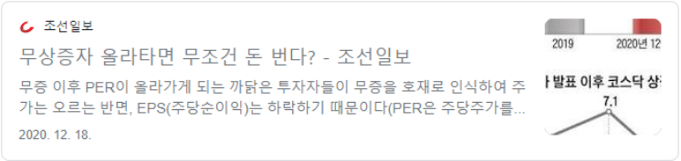
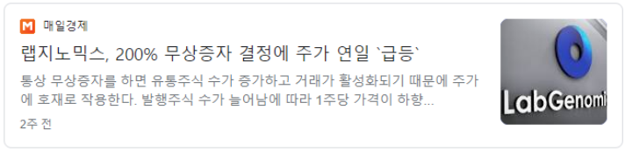
주제 선정 배경

Slide 7
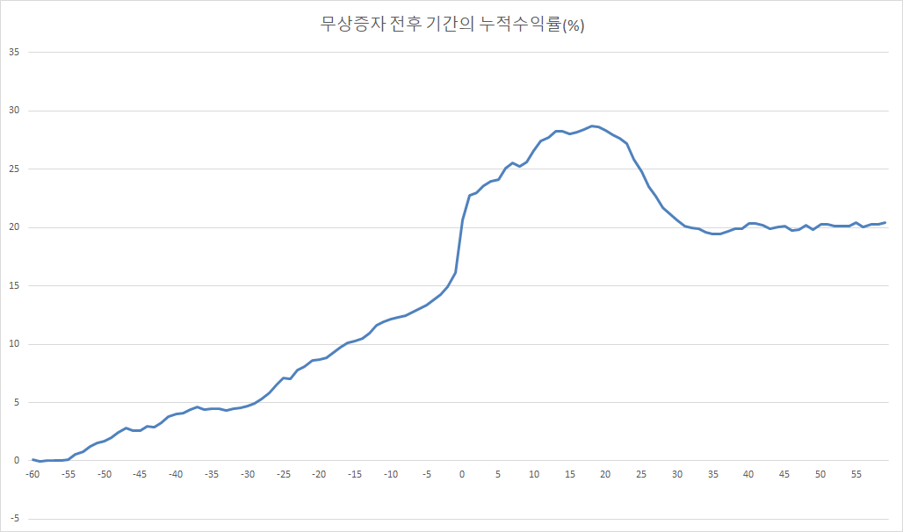
주제 선정 배경
누
적
수
익
률
(%)
공시일에서
증자일까지
주가 상승
무상증자 공시일
무상증자일
(평균적으로 공시일로부터 2~3주 이후 발생)
일자

Slide 8


Slide 9
EDA
데이터 수집 방법
구분 | 주가관련 데이터 | 공시관련 데이터 | 재무관련 데이터
financedatareader 라이브러리 | 고가, 저가, 종가 거래량 등 | X | X
talib 라이브러리 | MFI, RSI, CCI, OBV 등 | X | X
Dart Open API | X | 소액주주보유주식비율, 무상증자여부 | 자산, 자본, 부채, 유동자산, 유동부채 등
한국 거래소 | X | X | 시장구분, 산업분류
자체계산 | 거래회전율 | X | 유동비율, 자산성장률, 자본성장률, 부채회전율 등

Slide 10
EDA
데이터 셋 설정
2022년 4월 기준에서 확보할 수 있는 데이터
주가관련 데이터 | 공시관련 데이터 | 무상증자 발생여부 예측 분기
2022년 1분기 | 2021년 4분기 | 2022년 2분기
같은 규칙으로 데이터 셋 설정
주가관련 데이터 | 공시관련 데이터 | 무상증자 발생여부 분기
발생 분기 - 1분기 | 발생 분기 - 2분기 | 발생 분기

Slide 11
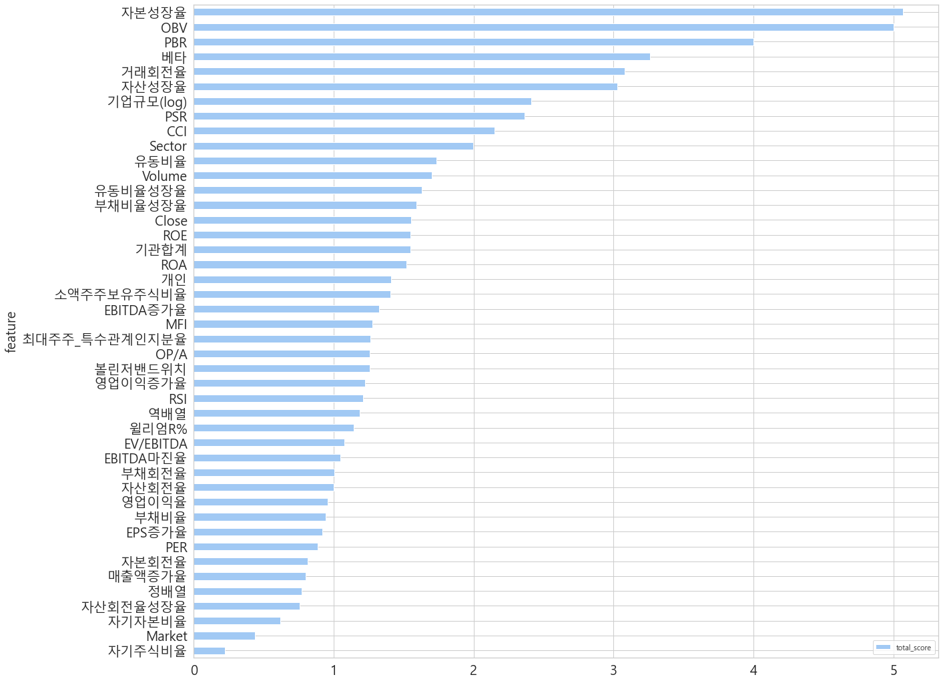
EDA
중요변수 Ranking
Tree Base ML
10,000번의
Sampling을 통해
획득한 Scoring

Slide 12
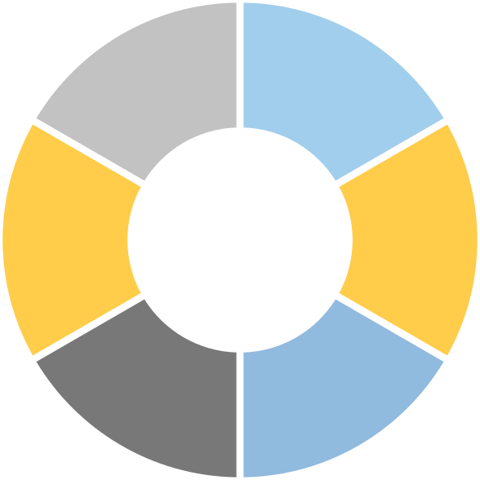





















EDA
중요변수 7가지
6

Slide 13
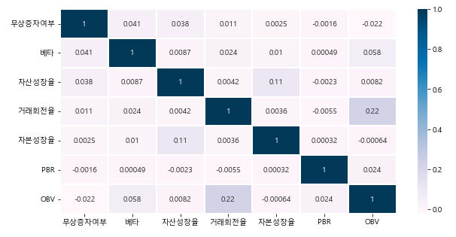
EDA
중요 변수들의 상관관계
서로 연관성 없는
독립적인 변수로만 구성

Slide 14

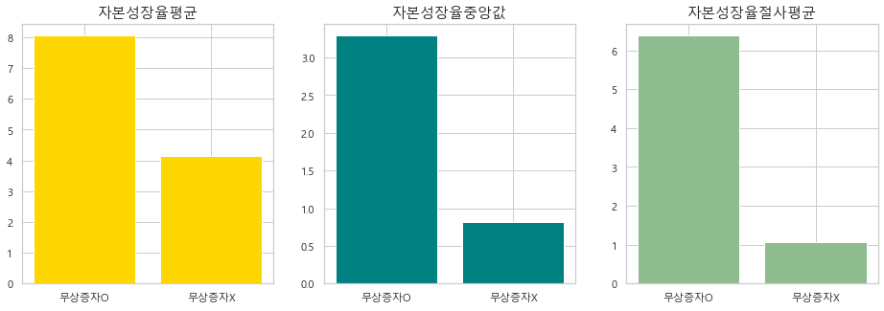
EDA
자본성장률
P-value : 0.03
평균
중앙값
절사평균
‘자본의 증가를 대표하는 공시 = 유상증자
유상증자와 무상증자를 같이 발행하는 경우 다반사

Slide 15
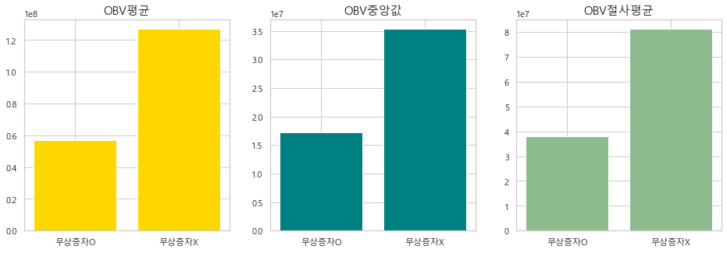
EDA
OBV
P-value : 4.76e-11
평균
중앙값
절사평균
유동성을 높이기 위해 OBV가 낮은 기업일수록 무상증자를 발행

Slide 16
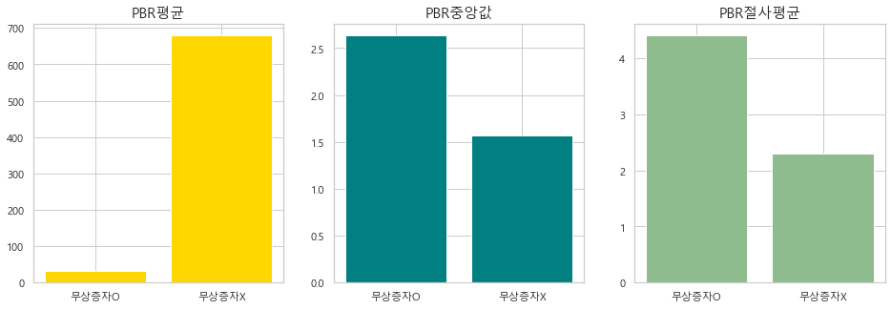
EDA
PBR
P-value : 0.06
평균
중앙값
절사평균
자산에 비해 주가가 고평가된 기업일수록 무상증자 발행

Slide 17
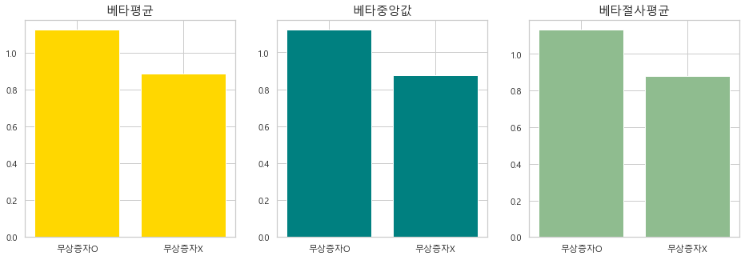
EDA
베타
P-value : 0.0003
평균
중앙값
절사평균
무상증자 발행 기업들이 발행을 하지 않는 기업보다 베타 지수가 더 크다
베타 지수가 1 보다 크면 증권의 가격이 시장보다 더 변동적이라고 판단 가능

Slide 18
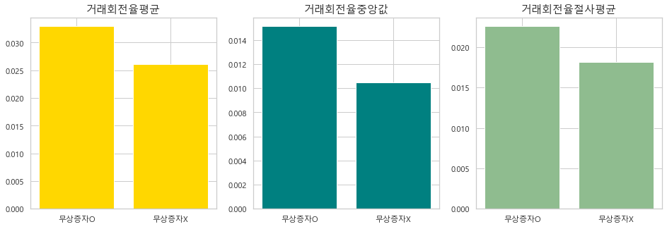
EDA
거래회전율
P-value : 0.18
평균
중앙값
절사평균
무상증자가 이루어기전에 거래가 많이 이루어지고 있음을 알 수 있음

Slide 19
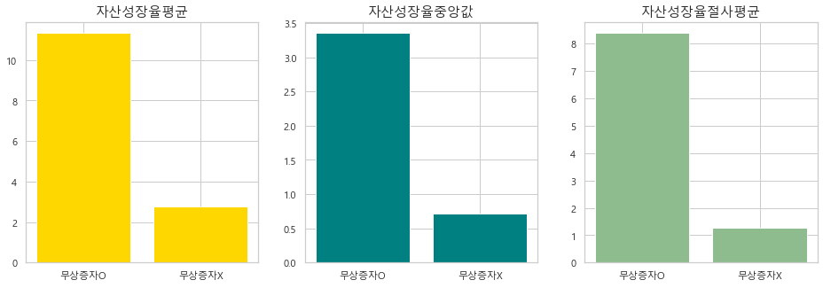
EDA
자산성장률
P-value : 0.000055
평균
중앙값
절사평균
무상증자를 발행한 기업들이 자산성장률이 더 높음

Slide 20


Slide 21
ML
정밀도를 ML 성능지표로 선택한 이유
모델이 무상증자를 발행할 것이라고 예측한 기업에 투자할 것이기 때문에
투자한 기업 중 무상증자 발행비율이 높아야 높은 수익을 기대할 수 있음
P r e d i c t
TP
발행 O
발행 X
TP + FP
TP
FN
R
e
a
L
발행
O
무상증자를 발행했고
발행했다고 맞춘 경우
무상증자를 발행했지만
발행하지 않았다고 틀린 경우
<정밀도>
모델이 무상증자를 발행했다고
예측한 경우 중에서
실제로 무상증자를 발행한 비율
FP
TN
발행
X
무상증자를 발행하지 않았지만 발행했다고 틀린 경우
무상증자를 발행하지 않았고
발행하지 않았다고 맞춘 경우

Slide 22
ML
Unbalanced Data Issue
EX)
P r e d i c t
무장증자 발행O
13,016개(99%)
전체 데이터 수 : 13,146개
발행 O
발행 X
TP
FN
R
e
a
L
발행
O
110개
30개
FP
TN
발행
X
20개
12,986개
정확도
13096
99.62%
무상증자 발행X
130개(1%)
13146
정밀도
110
84.62%
110 + 20
재현율
110
78.57%
110 + 30

Slide 23
ML
데이터 분할 방법 및 샘플링
전체 데이터 수 : 13,146개
train data
70%
9202개
무상증자 X : 9,111개
무상증자 O : 91개
무상증자 X : 9,111개
무상증자 O : 9,111개
Smote OverSampling
test data
30%
3944개
무상증자 X : 3905
무상증자 O : 39

Slide 24




ML
ML 구축 및 결과
Optuna를 통한 Hyperparameter Optimization
Voting Model
구분 | test data
정확도 | 99.2%
재현율 | 36%
정밀도 | 70%
F1 | 0.47
AUC | 0.68

Slide 25


Slide 26
실제 투자
2022년 4월 기준(현재)의 데이터
2022년 4월 기준(현재)에서 확보할 수 있는 데이터
주가관련 데이터 | 공시관련 데이터 | 무상증자 발생여부 예측 분기
2022년 1분기 | 2021년 4분기 | 2022년 2분기
2022년 2분기 무상증자 발행 예상
디와이피엔에프, 에이프로
에코프로비엠, 서울옥션
Voting Model

Slide 27
Thank you

